Slide 1
Software Engineering Implementierung: Clean Code
Authors of slides:
Norbert Siegmund
Janet Siegmund
Oscar Nierstrasz
Sven Apel

Slide 2
Lernziele
Code Conventions kennen lernen
Lesbaren Code schreiben können
Refactoring kennen und durchführen können

Slide 3

Einordnung
Wartung
Requirements Engineering
Testen
Design
Implementierung

Slide 4
Codebeispiel
int num[] = new int[5];
System.out.println("Ein:");
Scanner sc = new Scanner(System.in);
for (int p = 0; p < 5; p++)
num[p] = sc.nextInt();
int j;
boolean flag = true; // set flag to true
int temp; // holding variable
while (flag) {
flag = false; // set flag to false awaiting a possible swap
for (j = 0; j < num.length - 1; j++) {
if (num[j] < num[j + 1]) {// change to > for ascending sort
temp = num[j]; // swap elements
num[j] = num[j + 1];
num[j + 1] = temp;
flag = true; // shows a swap occurred
}
}
}
int z = 0;
for (int t = 0; t < 5; t++)
z += num[t];
System.out.println("Erg:" + z/5.0);
Negativbeispiel!
Notes:
Was macht dieser Code?
Gut oder schlecht?
Warum?

Slide 5
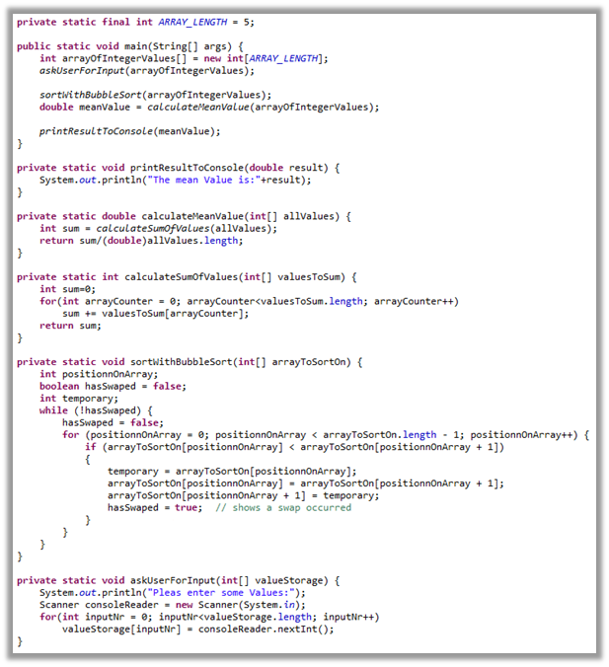
Besser

Slide 6
Inhalt
Beschreibende Namen
Funktionen
Variablen
Klassen
Notationen
Kommentare
Refactoring und Code-Rettung

Slide 7

Beschreibende Namen
Notes:
Zeit Folie : Zeit Gesamt (geschätzt)
0 : 4

Slide 8
Was wird ausgegeben?
int numbers[] = { 6, 4, 17, 23, 42, 5 };
int min = numbers[0];
for (int i = 0; i < numbers.length; i++) {
if (min < numbers[i])
min = numbers[i];
}
System.out.println(min);
max
max
max
max
1. Variablennamen sollten immer ihren Inhalt beschreiben
Notes:
Was macht dieser Code?
Experiment: Programmierexperten werden auf einmal so langsam und fehleranfällig wie Programmieranfänger
Frage: Guter Variablenname?

Slide 9
Warum beschreibende Namen?
Es gibt Erwartungshaltungen und Konzepte, z.B. wann for/while-Schleifen oder if-Verzweigungen benutzt werden oder welche Bedeutungen Variablennamen haben
Wenn diese verletzt werden, machen Programmierer vermehrt Fehler
Daher so programmieren, dass diese nicht verletzt werden

Slide 10
Beschreibende Variablennamen
public boolean c(Person a){
if (this.b > a.b){
return true;
}
else return false;
}
Notes:
Was könnte diese Variable bedeuten?

Slide 11
Beschreibende Variablennamen
public boolean isOlder(Person person){
if (this.alter > person.alter){
return true;
}
else return false;
}
2. Keine einbuchstabigen Variablen (Ausnahme: Schleifenrumpf)
Notes:
Was könnte diese Variable bedeuten?

Slide 12
Beschreibende Variablennamen
public Person gOP(Person[]ps){
Person oP = ps[0];
for (int i = 0; i < ps.length; i++){
if (ps[0].alt > oP.alt)
oP = ps[0];
}
return oP;
}
Notes:
mV = minimumValue

Slide 13
Beschreibende Variablennamen
public Person getOldestPerson(Person[]persons){
Person oldestPerson = persons[0];
for (int i = 0; i < persons.length; i++){
if (persons[0].alter > oldestPerson.alter)
oldestPerson = persons[0];
}
return oP;
}
3. Keine Abkürzungen (Ausnahme: Abkürzungen sind bekannt, z.B. UML, HTML)
Autovervollständigung für Tippeffizienz benutzen! (STRG + Leertaste)
Notes:
mV = minimumValue

Slide 14
Beschreibende Variablennamen
int numbers[] = { 6, 4, 17, 23, 42, 5 };
int hierWirdDerKleinsteWertDesArraysGespeichert = numbers[0];
for (int i = 0; i < numbers.length; i++) {
if (hierWirdDerKleinsteWertDesArraysGespeichert > numbers[i])
hierWirdDerKleinsteWertDesArraysGespeichert = numbers[i];
}
System.out.println(hierWirdDerKleinsteWertDesArraysGespeichert);
kleinsterWert/minimum/arrayMinimum
kleinsterWert/minimum/arrayMinimum
kleinsterWert/minimum/arrayMinimum
kleinsterWert/minimum/arrayMinimum
4. Variablennamen sollten nicht zu lang sein
Notes:
zu lange Namen sind auch nicht gut lesbar
belasten auch das Arbeitsgedächtnis unnötig

Slide 15
Beispiel
foo[p] = sc.nextInt();
// versus
valuesFromUser[inputIndex] = consoleReader.nextInt();
Notes:
Lange Variablennamen: Was ist das Problem? -> viel zu viel zu merken
Sagt sich jetzt leicht; einfach ausprobieren, anderen Code lesen, Java API anschauen
Eclipse: Autovervollständigung zeigen

Slide 16
Beschreibende Methodennamen
Methodennamen sollen beschreiben, was eine Methode macht
Bsp: getMax(), setAge(), driveCar(), computeDistance()
Wenn eine Methode einen boolean zurückgibt: isOlder(), istVolljährig()
Zusammengesetzt aus Verb und Nomen
Notes:
Wie sind Funktionsnamen aufgebaut?

Slide 17

Klassennamen
Sollen beschreiben, was eine Klasse beschreibt
Nomen, Einzahl
Bps: class Book, class Car
Variablen sind keine Hunde!
Gilt analog für Methoden, Konstanten, Klassen.
Yulius

Slide 18

Umbenennung der Variablen
int num[] = new int[5];
System.out.println("Ein:");
Scanner sc = new Scanner(System.in);
for (int p = 0; p < 5; p++)
num[p] = sc.nextInt();
int j;
boolean flag = true; // set flag to true
int temp; // holding variable
while (flag) {
flag = false; // set flag to false awaiting a possible swap
for (j = 0; j < num.length - 1; j++) {
if (num[j] < num[j + 1]) {// change to > for ascending sort
temp = num[j]; // swap elements
num[j] = num[j + 1];
num[j + 1] = temp;
flag = true; // shows a swap occurred
}
}
}
int z = 0;
for (int t = 0; t < 5; t++)
z += num[t];
System.out.println("Erg:" + z/5.0);
3-5 Minuten
Notes:
Wie kann man die Variablen umbenennen?

Slide 19
Umbenennung der Variablen
int userValues[] = new int[5];
System.out.println("Ein:");
Scanner consoleReader = new Scanner(System.in);
for (int p = 0; p < 5; p++)
userValues[p] = consoleReader.nextInt();
int index;
boolean hasSwapped = true; // set flag to true
int temp; // holding variable
while (hasSwapped) {
hasSwapped = false; // set flag to false awaiting a possible swap
for (index = 0; index < num.length - 1; index ++) {
if (userValues[index] < userValues [index + 1]) {
// change to > for ascending sort
temp = userValues [index]; // swap elements
userValues[index] = userValues [index + 1];
userValues[index + 1] = temp;
hasSwapped = true; // shows that a swap occurred
}
}
}
int sum = 0;
for (int t = 0; t < 5; t++)
sum += userValues[t];
System.out.println("Erg:" + sum/5.0);

Slide 20
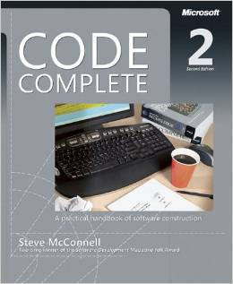
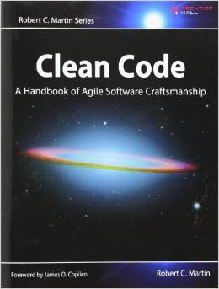
Notationen
Buchempfehlungen für diese Vorlesung
Notes:
Das war der Inhalt von Bezeichnern

Slide 21
Variablenbenennung
Korrekt in Java?
int ínt = 5;
int int = 23;
double _ = 3.0;
String 1wort = “Eins”;
float öai5u4w = 42;
double $__öai5u4w;
String dasisteinganzlangervariablenname;
Namen dürfen nicht mit einer Zahl beginnen
Namen dürfen keine Schlüsselwörter sein
Notes:
Evtl mit Eclipse zeigen, welche Fehler ausgegeben werden
Ja
Nein
Ja
Nein
Ja
Ja
Ja

Slide 22
camelCase
Deutsch: Binnenmajunkel
Für Variablen
Beginnt mit Kleinbuchstaben
Jedes eigene Wort wird mit Großbuchstaben begonnen
Bsp: dasIstEinGanzLangerVariablenname

Slide 23
camelCase
Methoden:
Beginnt mit Kleinbuchstaben
Jedes eigene Wort wird mit Großbuchstaben begonnen
Bsp: getPages()
Ausnahme:
Klassen:
Beginnt mit Großbuchstaben
Jedes eigene Wort wird mit Großbuchstaben begonnen
Bsp: class Book, class MusikSammlung
Konstruktor

Slide 24
UPPER_CASE Notation
Nur Großbuchstaben
Bsp: final String GANZLANGERVARIABLENNAME;
Einzelne Wörter durch Unterstrich getrennt
Bsp: final String GANZ_LANGER_VARIABLENNAME;
Für Konstanten

Slide 25
lower_case Notation
Worte getrennt durch Unterstrich
Oft auch zusammen geschrieben
Üblich für Packages
Bsp: de.tu-chemnitz.informatik.vorlesung_softwaretechnik;
de.tuchemnitz.informatik.vorlesungsoftwaretechnik;

Slide 26
Ungarische Notation
Das „Original“
Zusammengesetzt aus:
[Präfix][Datentyp][Bezeichner]
rgchWort
Präfix | Bedeutung
p (pointer) | Ein Zeiger zu einer Adresse.
rg (range) | Ein Array, welches durch „normale“ Integer indiziert wird.
… | ...
Datentypen
ch (char) | Analog zu char in Java
f (flag) | Analog zu boolean in Java
… | ...
Notes:
Präfix: Wozu ist die Variable da? Was ist ihre Funktion in einem Programm?
Datentyp: Datentyp der Variable
Was bedeutet die Variable?
Sinnvoll? -> Wurde falsch interpretiert und dann anders verwendet

Slide 27
Ungarische Notation: Systems
Nicht wirklich ungarisch, aber ähnlich
Zusammengesetzt aus:
([Sichtbarkeit_])[Präfix][Bezeichner]
Bsp: m_nSize
Präfix | Bedeutung
n | Integer
b | Boolean
… | ...
Sichtbarkeit
m_ | Klassenvariable (Member)
p_ | Methodenparameter
… | ...
Notes:
Datentyp ist sowieso immer klar bzw. kann man abfragen

Slide 28

Methoden
Notes:
Das war der Inhalt von Bezeichnern

Slide 29
Nächste Woche (16.12.)
Wir beginnen erst um 10!

Slide 30
Tour-de-France-Programmierung
if(a == b){
if(x==z){
do something();
}
if(c == 0){
while (flag) {
flag = false;
for (j = 0; j < num.length - 1; j++) {
if (num[j] < num[j + 1]){ doAnything();
}
}
}
if(b == x){
while (flag) {
flag = false;
for (j = 0; j < num.length - 1; j++) {
if (num[j] < num[j + 1])
{
doAnything();
}
}
}
}
while (en.hasMoreElements()) {
type type = (type) en.nextElement();
for (int i = 0; i < args.length; i++) {
if(a == b){
if(x==z){
doSomething();
}
if(c == 0){
while (flag) {
flag = false;
for (j = 0; j < num.length - 1; j++) {
if (num[j] < num[j + 1])
{
doAnything();
}
}
}
}
}
}
}
}
Man kann alles in eine main-Methode schreiben…
Sollte man aber nicht machen

Slide 31
Methoden
Faustregel: höchstens sieben Zeilen
Eine Funktionalität pro Methode
int userValues[] = new int[5];
System.out.println("Ein:");
Scanner consoleReader = new Scanner(System.in);
for (int p = 0; p < 5; p++)
userValues[p] = consoleReader.nextInt();
int index;
boolean hasSwapped = true; // set flag to true
int temp; // holding variable
while (hasSwapped) {
hasSwapped = false; // set flag to false awaiting a possible swap
for (index = 0; index < num.length - 1; index ++) {
if (userValues[index] < userValues [index + 1]) {
// change to > for ascending sort
temp = userValues [index]; // swap elements
userValues[index] = userValues [index + 1];
userValues[index + 1] = temp;
hasSwapped = true; // shows that a swap occurred
}
}
}
int sum = 0;
for (int t = 0; t < 5; t++)
sum += userValues[t];
System.out.println("Erg:" + sum/5.0);
public static void main(String[] args) {
int arrayOfIntegerValues[] = new int[ARRAY_LENGTH];
askUserForInput(arrayOfIntegerValues);
sortWithBubbleSort(arrayOfIntegerValues);
double meanValue = calculateMeanValue(arrayOfIntegerValues);
printResultToConsole(meanValue);
}
3-5 Minuten
Notes:
In welche Funktionen kann man das aufteilen?

Slide 32
private static void printResultToConsole(double result) {
System.out.println("The mean Value is:"+result);
}
private static double calculateMeanValue(int[] allValues) {
int sum = calculateSumOfValues(allValues);
return sum/(double)allValues.length;
}
private static int calculateSumOfValues(int[] valuesToSum) {
int sum=0;
for(int arrayCounter = 0; arrayCounter<valuesToSum.length; arrayCounter++)
sum += valuesToSum[arrayCounter];
return sum;
}
private static void sortWithBubbleSort(int[] arrayToSortOn) {
int positionOnArray;
boolean hasSwapped = false;
int temporary;
while (!hasSwapped) {
hasSwapped = false;
for (positionOnArray = 0; positionOnArray < arrayToSortOn.length - 1; positionOnArray++) {
if (arrayToSortOn[positionOnArray] < arrayToSortOn[positionOnArray + 1])
{
temporary = arrayToSortOn[positionOnArray];
arrayToSortOn[positionOnArray] = arrayToSortOn[positionOnArray + 1];
arrayToSortOn[positionOnArray + 1] = temporary;
hasSwapped = true; // shows a swap occurred
}
}
}
}
private static void askUserForInput(int[] valueStorage) {
System.out.println("Please enter some Values:");
Scanner consoleReader = new Scanner(System.in);
for(int inputNr = 0; inputNr<valueStorage.length; inputNr++)
valueStorage[inputNr] = consoleReader.nextInt();
}
public static void main(String[] args) {
int arrayOfIntegerValues[] = new int[ARRAY_LENGTH];
askUserForInput(arrayOfIntegerValues);
sortWithBubbleSort(arrayOfIntegerValues);
double meanValue = calculateMeanValue(arrayOfIntegerValues);
printResultToConsole(meanValue);
}
Notes:
Deutlich länger…
Vorteil?

Slide 33
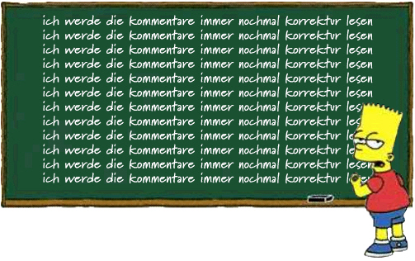
Kommentare
Notes:
Das war der Inhalt von Bezeichnern

Slide 34
Guter Code und Kommentare
Guter Code:
Beschreibende Variablennamen
Beschreibende Funktionsnamen
Einheitliche Notation
Einzelschritte in eigene Funktionen ausgelagert
„Guter Code darf keine Kommentare brauchen.“
Nicht „darf keine“ sondern „sollte wenige“!
Notes:
Was bedeutet guter Code?
Was haltet ihr von diesem Statement?

Slide 35
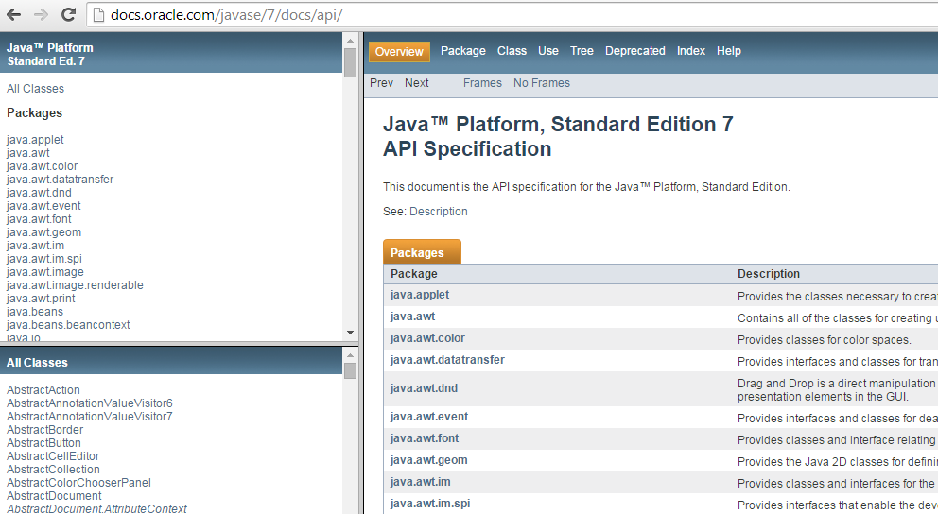
Java API
Wie findet man eine benötigte Klasse / Methode / Attribut?
Suche in der Java API
Woher kommt die Beschreibung? → Aus Kommentaren (mittels JavaDoc generiert)!
Notes:
In Eclipse zeigen!

Slide 36
Methoden-Kommentare
Beschreibung, was die Methode macht
Beschreibung von Parametern und Rückgabewerten
/**
* Computes and returns the sum of an array of integers
* @param valuesToSum the array to be summed
* @return the sum of the values in the array
*/
public static int calculateSumOfValues(int[] valuesToSum) {
int sum=0;
for(int arrayCounter = 0; arrayCounter<valuesToSum.length; arrayCounter++)
sum += valuesToSum[arrayCounter];
return sum;
}
Notes:
Stellt euch vor, ihr sucht eine Methode und wollt wissen, ob ihr die richtige gefunden habt -> Das solltet ihr nur vom Kommentare erkennen können

Slide 37
Klassen-Kommentare
Versionen
Autoren
Beschreibung, was die Klasse macht
/**
* @version 4.2 März 2013
* @author You and me.
* This class describes books of a library
* ...
*/
public class Book {
...
}
Notes:
Funktionalität eine Klasse muss aus diesen Kommentaren ersichtlich sein

Slide 38
Kommentare innerhalb von Methoden
Bei unklaren Statements erklären, was deren Sinn ist
Was das Statement macht, ist eh klar
private static void sortWithBubbleSort(int[] arrayToSortOn) {
int positionOnArray;
boolean hasSwapped = false;
int temporary;
while (!hasSwapped) {
hasSwapped = false;
for (positionOnArray = 0; positionOnArray < arrayToSortOn.length - 1; positionOnArray++) {
if (arrayToSortOn[positionOnArray] < arrayToSortOn[positionOnArray + 1]) {
temporary = arrayToSortOn[positionOnArray];
arrayToSortOn[positionOnArray] = arrayToSortOn[positionOnArray + 1];
arrayToSortOn[positionOnArray + 1] = temporary;
hasSwapped = true; // shows that a swap occurred
// [Das kann jeder aus der Variable erkennen]
// shows whether a swap occurred to know whether we need to iterate through the
// array again or are finished with sorting
}
}
}
}
Notes:
Wann sind Kommentare in Methoden sinnvoll?
Habt ihr euch schonmal eine fremde Methode angeschaut?

Slide 39
Schädliche Kommentare
int numbers[] = { 3, 4, 17, 23, 42, 5 };
int max = numbers[0];
// determine smallest number
for (int i = 0; i < numbers.length; i++) {
if (max < numbers[i])
max = numbers[i];
}
Falscher Kommentar
int config = 2231832; //RIPJWvG
Verwirrender Kommentar
Notes:
Rest in Peace, Johann Wolfgang von Goethe; in diesem Jahr ist er gestorben

Slide 40
Schlechte Kommentare
// When I wrote this, only God and I understood
// what I was doing
// Now, God only knows
// Dear maintainer:
//
// Once you are done trying to 'optimize' this routine,
// and have realized what a terrible mistake that was,
// please increment the following counter as a warning
// to the next guy:
//
// totalHoursWastedHere = 42
Mehr Negativ-Beispiele:
http://stackoverflow.com/questions/184618/what-is-the-best-comment-in-source-code-you-have-ever-encountered

Slide 41
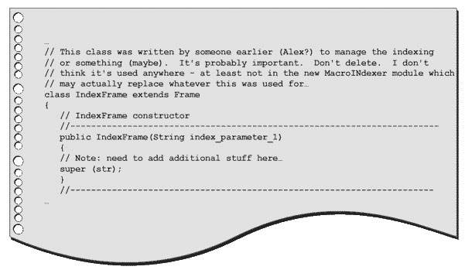
Noch schlechterer Code

Slide 42
/**
* Converts a julian date to a calendar date,
* automatically switches to the julian or gregorian
* calendar if necessary.
*
* @see http://www.tondering.dk/claus/cal/julperiod.php#formula
* @param julianDate The date as a double value.
* @return an integer array with day, month and year.
*/
public static int[] julianDateToCalendarDate(final int julianDate) {
int a = 0, b = 0, c = 0, d = 0, e = 0, m = 0;
int[] date = new int[3];
if (julianDate <= julianCalendarToJulianDate(JULIANENDDAY, JULGREGMONTH, JULGREGYEAR)) {
c = (int) (julianDate + 32082);
} else {
a = (int) julianDate + 32044;
b = (int) Math.floor((4 * a + 3) / 146097);
c = (int) (a - Math.floor((146097 * b) / 4));
}
d = (int) Math.floor((4 * c + 3) / 1461);
e = (int) (c - Math.floor(((1461 * d) / 4)));
m = (int) Math.floor((5 * e + 2) / 153);
date[0] = (int) (e - Math.floor(((153 * m + 2) / 5)) + 1);
date[1] = (int) (m + 3 - 12 * Math.floor(m / 10));
date[2] = (int) (100 * b + d - 4800 + Math.floor(m / 10));
return date;
}
Notes:
Schlechtes Beispiel aus Prog II:
Obwohl Methodenkommentare sehr gut, ist es komplett unklar, wie diese Methode funktioniert
Floor rundet ab auf ganze Zahl
Schlecht: Variablennamen unklar
Keine Kommentare innerhalb
Datentypen sind unpassend
Magic Numbers
Rückgabearray besteht aus semantisch unterschiedlichen Sachen (Tage, Woche, Monate) -→ dafür gibt es bessere Lösungen

Slide 43
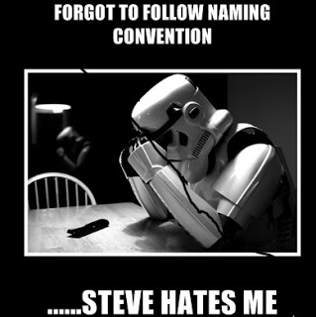
Coding Conventions
Notes:
Das war der Inhalt von Bezeichnern

Slide 44
Was sind Coding Conventions?
Regeln, wie Code zu schreiben ist
Werden bei Bewerbungen überprüft
Wird vorgegeben
In fast allen Programmiersprachen verfügbar

Slide 45
Java Coding Conventions
Einrückung (Indentation)
Deklarationen (Declarations)
Namenskonventionen (Naming Conventions)
Dateinamen (File Names)
Dateiorganisation (File Organization)
Kommentare (Comments)
Anweisungen (Statements)
Leerzeichen (White Space)
http://www.oracle.com/technetwork/java/javase/documentation/codeconvtoc-136057.html
Notes:
In Eclipse Formatierungsoptionen zeigen

Slide 46
Indentation
Einrückung
Zeilenlänge:
80 Zeichen
Zeilenumbrüche:
Nach Komma
Vor einem Operator
High-level vor low-level
Ausrichtung der neuen Zeile bei Beginn des Ausdrucks der vorigen Zeile

Slide 47
Einrückung: Beispiel
longName1 = longName2 * (longName3 + longName4
- longName5) + 4 * longname6;
Low-level; vermeiden
longName1 = longName2 * (longName3 + longName4 - longName5)
+ 4 * longname6;
Einrückung passt nicht
longName1 = longName2 * (longName3 + longName4 - longName5)
+ 4 * longname6;
Besser noch: zweite Ebene auf Extrazeile
longName1 = longName2 * (longName3 + longName4 - longName5) + 4 * longname6;

Slide 48
Deklarationen
Anzahl per Zeile: 1
int level; // indentation level
int size; // size of table
int level, size; // eher vermeiden
Auf keinen Fall verschiedene Typen pro Zeile:
int size, arraySize[]; // never do this!

Slide 49
Deklarationen
Platzierung: Am Beginn von Blöcken
Block: Alles, was von geschweiften Klammern umgeben ist
Variablen initialisieren, sobald sie deklariert werden
Ausnahme: Attribut/Instanzvariablen (im Konstruktor)
private static void sortWithBubbleSort(int[] arrayToSortOn) {
int positionOnArray;
boolean hasSwapped = false;
int temporary;
while (!hasSwapped) {
for (positionOnArray = 0; positionOnArray < arrayToSortOn.length - 1; positionOnArray++) {
if (arrayToSortOn[positionOnArray] < arrayToSortOn[positionOnArray + 1]) {
temporary = arrayToSortOn[positionOnArray];
...
}
}
}
}
Notes:
Fragen: Was ist ein Block?
Fragen: Passt das hier oder sollte man etwas anpassen?

Slide 50
Code schreiben
Code so schreiben, dass auch ohne Kommentare ersichtlich ist, was passiert
Halten Sie sich an die Konventionen (z.B. camelCase)
Methoden- und Klassenkommentare
Kommentare zur Unterstützung benutzen

Slide 51
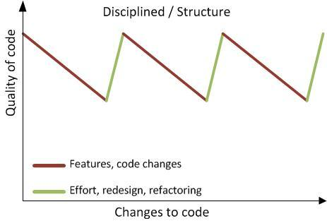
Refactoring
Notes:
Das war der Inhalt von Bezeichnern

Slide 52
Refactoring
Veränderung der Struktur von Quelltext, ohne die Funktion zu ändern
Beispiele:
Extract class (Klasse extrahieren)
Extract method (Methode extrahieren)
Rename (Umbenennung)
Format (Formatierung)
Notes:
In Eclipse zeigen

Slide 53
Wozu Refactoring?
Wartung von Quelltext
Verbesserung der Lesbarkeit von Quelltext
„Code-Rettung“
Notes:
Genau wie Auto muss auch der Code gewartet werden

Slide 54
Was Sie mitgenommen haben sollten
Was bedeutet clean code?
Was heißt Refactoring, wozu ist es gut?
Was bedeutet der Ausdruck „Variablen sind keine Hunde“?
Was bedeutet „Guter Code braucht keine Kommentare“?
[Quelltext]:
Wenden Sie x Refactorings an
Begründen Sie jeweils Ihre Entscheidung

